Slide 1
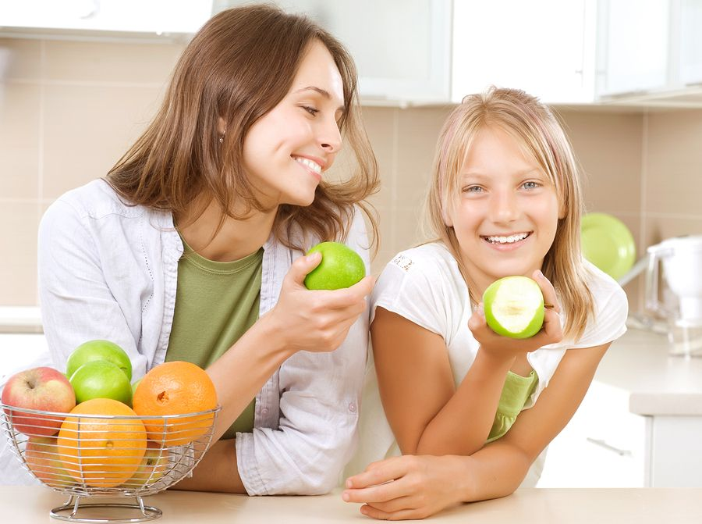
"балага канткенде татыктуу тарбия бере алабыз?"
А.Атабекова

Slide 2
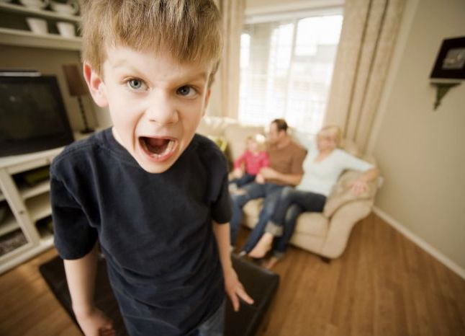
Кээ бир балдар кичине экенине карабай "нервный" же тескерисинче түнт, тартынчаак болуп осушот. Ушунун баары айлана-чөйрөдөн, тийген нурдан , тарбиядан көз каранды эмеспи. Баланын калыптанышынын баштапкы пайдубалы болуп ата-энесинен жеткен нур эсептелинет. Баланы жону жок коп урушунун кесепетинен бала кичинесинен тартынчаак, таш боор болуп чонойот. Мындай туруксуз тарбиянын келечеги "карылар үйү" менен аяктаары да мүмкүн...

Slide 3
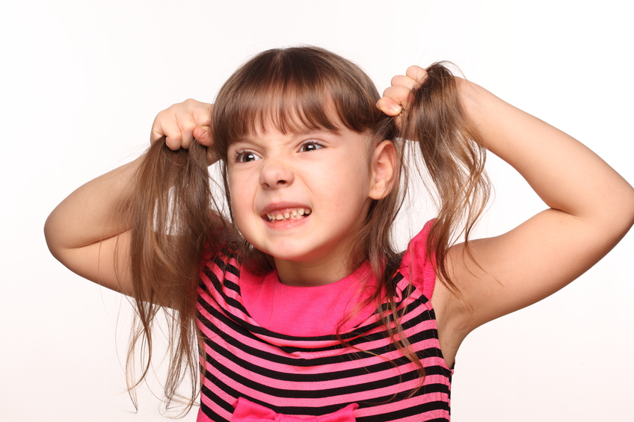
Улуу бир ойчулдан:
-Баланы эркелетүү керекпи?-деп сурашканда, -Эркелетүү керек.
Мүмкүн болушунча эркелетүү керек, анткени аны эртең эмнелер күтүп тураары белгисиз…-деп жооп берген экен.

Slide 4
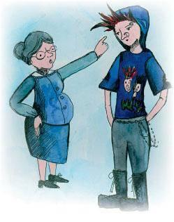
Эне биринчи-Мектеп! Бала энеден алат 70% тарбияны. Колдон келсе баланы таттууга да ачууга да чыдамкай кылып тарбиялаш керек. Кандай гана эне болбосун баласын жакшы болуусун каалайт. Эгер келечекте кыялыныздагыдай балдарды тарбиялайм десениз озунуздун турпатынызга конул бурунуз, сиз кандай энесиз балдарыныз балапандар сыяктуу артыныздан журушот, баскан кадамыныздан ээрчишет. Балага идеалдуу тарбия бере албасаныз дагы идеалдуулукка жакындашуу менен сиз аларды идеалдуу тарбиялайсыз.

Slide 5
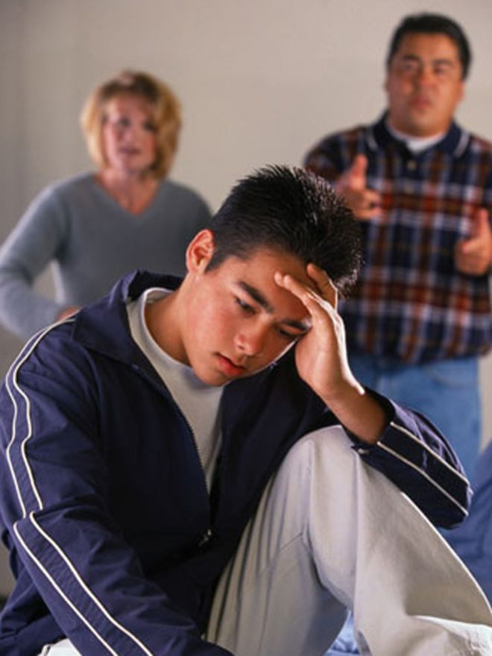
Ата-эне тарбиянын баш аты. Бала аларды коруп осот. Бала пайда болгондон тарта озун жакшы алып журуу, конул буруу зарыл. Ичтеги бала угат эне суйлогондо, алар сезет. Озгочо откоол куракта чон конул буруу керек. Тушунбостуктор менен урушуп, тилдоо баланын омуруно кол салууга алып келиши ыктымал.

Slide 7
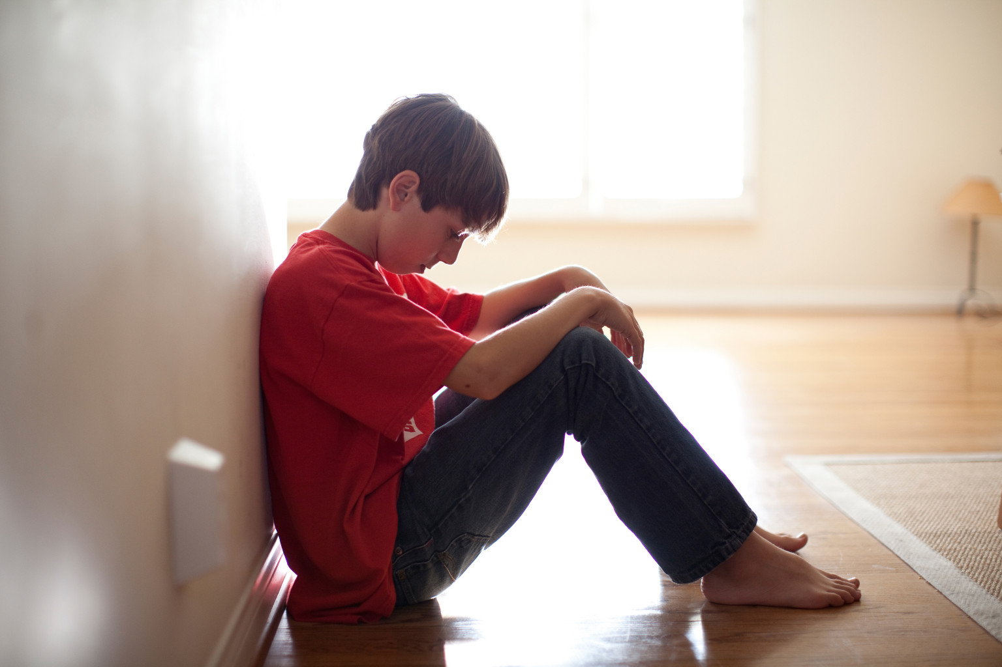

Slide 8
Уй булодо балага туура тарбия беруу эн орчундуу жана жоопкерчиликтуу маселе. --------- 1- Баланы туура пландаштырыш керек, жана ата эне озун таза алып журуу парз. ( жаман нерселерден, жана озунун мунозун бир калыпка тушуруп жашоосун иретке келтируу) ------ 2- Уйбулодо тынчтык окум сурушу шарт. ----- 3-Балага коп конул бурулушу керек, Мисалы; жомок китептерди окуп берип, туура тарбиялуу мултьфилимдерди коргозуп, озу менен тен адамдай мамиле жасоо, колдон келишинче эркин негативден алыс остуруу жана баланын да оюунугуш керек . ------ 4- Эгер бала туура эмес бир нерсе жасаса аны каттуу урушбастан монупулатцияны колдонуу керек, же олтургузуп тушундуруп жайына койсо болот. ----- 5- Бала менен кошулуп сабактарын даярдашып, татыкттуу билим алуусун камсыздап туруу абзел.! ---- 6-Туура тарбия беруу абзел, бул ата-энелик милдет, анткени келечекте коп жакшы нерселерге туртку боло алат..!

Slide 9
Бала менен тил табыша билуу, айтканын аткаруу албетте оной эмес, ошентсе да, балага конул буруу, оюн угуу жана кенеш беруу зарыл

Slide 10
Улуу инсандар, ойчулдар, акын-жазуучулар, мамлекеттик корунуктуу ишмерлер жонундо коп айтып, келечекте анын мамлекетке ак кызмат кыла турган адам экенин, Ар бир кесип ардактуу- деп уйротуу шарт.себеби бала биздин келечегибиз!
Уй булодо Балага туура тарбия беруу

Slide 11
Кесип тандоо деген эмне?

Slide 12
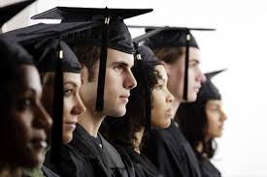
Бир кесипке ээ болуу үчүн билим алуу жана ал кесиптин кесип катары коомдо кабыл алынуусу керек. Кээ бир кесиптер түздөн-түз кишилер менен, кээ бирлери машиналар (станок, техника) менен; Кээ бири кишилер менен да техника менен да байланыштуу.
Ошентип кесиптер: кишилер менен иштей турган, техника менен иштей турган, кишилер жана техника менен иштей турган болуп бөлүнөт.

Slide 13
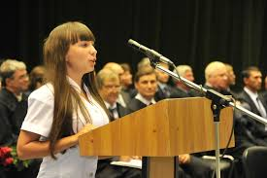
Кесип деген эмне?
Кесип - өмүрүбүздүн үчтөн бирин өткөргөн ишибиз, алагды болгон нерсебиз. Кишилер кесиптери менен өздөрүн таанытышат. Кишилер менен кесиптердин арасында көптөгөн байланыштар бар. Кесип ал кишинин адамкерчилигине, дүйнөгө көз карашына, кабыл алуусуна таасир этип, кишилерде окшоштуктар, айырмачылыктар, өзгөчөлүктөр жана жакындыктарды пайда кылат. Мисалы, куруучу менен мугалимди, милиционер менен инженерди салыштыралы. Алар кесиптери жана иштеген иштеринин негизинде бири-биринен айырмаланып турушат.

Slide 14
Кесип тандоодо эмнелерге көңүл буруу керек?
Ар бир киши кичинекейинен баштап эле чонойгондо ким болоорун ойлоп, келечеги жөнүндө кыялданат. Башында жалан гана кыял катары эсептелген кесип тандоо, чонойгон сайын чындыкка жакын негиздерге таянат. Башкача айтканда, түрдүү кесиптер жөнүндөгү көз карашы кеңейет, окуп үйрөнөт, кенири маалыматка ээ болот. Бирок, жаштардын көбү толук эмес орто же орто мектепти бүтүргөндөн кийин кесип тандоодо бир чечимге келе алышпай, эмне кылаарын билбей калууда. Кээ бирөөлөрү өмүр бою бир боло турган кесибин тандоодо тобокелге салышат.

Slide 15
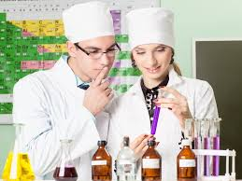
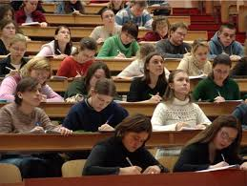
Азыр Кыргызстанда ЖОЖдордун кайсынында кандай кесипке даярдай турганын билүү үчүн ар бир окуу жайын кыдырууга туура келет.

Slide 16
Тигил же бул кесипти тандоодо ал кесип үчүн керек болгон кээ бир өзгөчөлүктөрдү, кесиптин өзгөчөлүгүн, оной жана опурталдуу жактарын коомдогу ордун жөнүндө билүүсү зарыл.

Slide 17
Кесип тандоодо эмнелерге көңүл буруу керек?
Окуучулар өздөрүнүн табиятына төп келбеген кесиптерди тандоосундагы негизги факторлор - алардын иш жөнүндө толук билбегенинен улам келип чыгат. Лицей же орто мектептин жогорку класстарынын окуучуларына кайсы кесипти тандай турганын сураганда көбүнчө мурунтан белгилүү болгон кесиптерди тандаганы байкалууда. А бирок тандаган кесиптери алардын жекече өзгөчөлүктөрү, жан дүйнө байлыктары менен төп келбейт. Башкача айтканда, жөндөмдүүлүгүнө, шыгына, кабыл алуусуна, ден соолугуна ж.б. көңүл бурушпай, кесиптер жөнүндө кеңири билбей туруп тандаган учурлар кездешет.

Slide 18
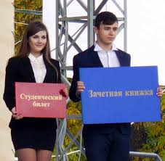
Кесип тандоо менен бирдикте ар дайым чогуу иштей турган кишилерди, жолдоштору, ал тургай кээде өмүрлүк жарын тандоосуна да маанилүү роль ойнойт;

Slide 19
Кишинин ишинин ийгиликтүү болушу - анын тандаган кесиби менен тыгыз байланыштуу (кесипти сүйүүсү, кайраты, сабырдуулугу, тырышчаактыгы, жөндөмдүүлүгү);

Slide 20
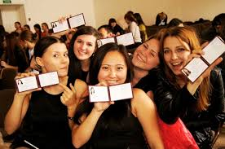
Тандалган кесиптин мааниси
Тандалган кесип кишинин өмүр бою бир иштин ээси болушун жана ал иште ийгиликтүү иштешин көрсөтөт.

Slide 21
Кесип тандоодо маанилүү көрүнүштөр Кишилер кесиптерин түрдүү кырдаалга жараша тандашат.

Slide 22
Жөндөмдүүлүк кишиде өзгөчө сапат. Жөндөмдүүлүк кишинин кызыгуусуна жараша өзгөрөт. Мисалы, сүйлөө жөндөмү, эсептөө жөндөмү, искусствого болгон шыгы, музыкалык аспаптарда ойной алуу, сүрөт тартуу, жаны моделдер жаратуу ж.б.

Slide 23
Кызыгуу бир ишке белгилүү бир убакыт ичинде алаксуу же жакшы көрүү маанисинде; кесип тандоодо да он же терс таасир бериши мүмкүн. Кызыгуу көбүнчө белгилүү бир убакыттан кийин өзгөрүп, тарап кетиши, тескерисинче өмүр бою калышы да мүмкүн. Башкача айтканда ишке кызыгып кесип тандоо, убакыт өткөн сайын тандаган кесибинин ага төп келбегенин, жөн гана убактысын өткөрүп жатканын ойлоп, өзүн кызыктырган башка кесипти чечиши керек болот.
Ошондуктан жаштарда өз кызыгуусуна жараша кесип тандоосу, тандоодон мурун жакшылап ойлонуусу абзел

Slide 24
Ар бир кесипти каяктан ала турганы, кайсы окуу жайында окуй турганы, бүтүргөндө кандай квалификация (адистик) берилээри, окуу жайларынын тизмеси, адреси жөнүндө билүү абдан маанилүү. ● Ал кесипке ээ болгондон кийин өз адистиги боюнча иш таба алуу ыктымалы, кошумча иш мүмкүнчүлүгү, кимдер менен жана эмнелер менен иштей турганы тууралуу маалыматтар окуучулар үчүн абдан мааниге ээ.

Slide 25
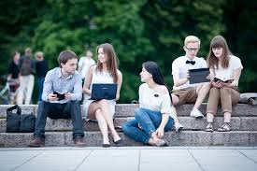
Кесипке туура багыт берүү, өлкөнүн да, жаштардын да кызыкчылыгы үчүн маанилүү. Туура жол көрсөтүлүп, кесибин сүйгөн, иштерман жаштарды, билимдүү, өз ишинде, тармагында күчтүү кесип ээлерин даярдоо келечек үчүн пайдалуу иш жасагандын көрсөткүчү болуп эсептелет.

